Slide 1
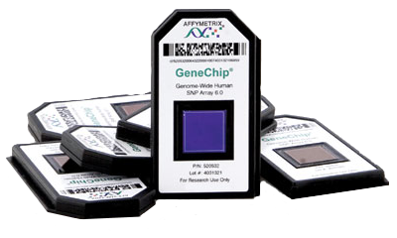
Microarrays

Slide 2
Inhaltsverzeichnis
Microarray
Herstellung
Aufbau
Arten
HGU133Plus2
Grundbegriffe
Genexpressionsanalyse
RMA-Normalisierung
Qualitätskontrolle
Histogramm
RNA-Degradation-Plot
Quality-Control-Plot

Slide 3
Herstellung von Microarrays
mehrere Verfahren, die sich in zwei Techniken zuordnen lassen
in situ-Synthese
externe Synthese

Slide 4
in situ-Synthese
Probe wird auf dem Microarray hergestellt
Nukleotidkette wird Schrittweise verlängert
kommt insbesondere bei Oligonucleotidarrays zur Anwendung
-> da Sequenzgenauigkeit wichtig ist und synthetisierende Kette sehr kurz ist (Aufwand dieser Methode wächst mit der Kettenlänge)

Slide 5
externe Synthese
DNA-Sonden (Probes) werden extern durch PCR oder Klonen hergestellt und mittels eines Roboters zielgenau auf die richtige Zelle des Microarrays aufgebracht
hierbei handelt es sich um längere Ketten
dabei entstehende cDNA-Arrays werden vor allem zur Genexpressionsanalyse eingesetzt

Slide 6
Aufbau
werden allgemein benutzt um zu ermitteln ob Gene exprimiert sind (kodieren für Proteine)
hauptsächlich 2 Arten von Chips:
cDNA Microarrays
Oligonucleotide Microarrays (Affymetrix)
Spots auf dem Chip müssen einzigartig für ein Gen sein (Spezifität)
Spots müssen dieses Gen entdecken (Sensitivität)
alle Spots sollten unter den gleichen Bedingungen funktionieren, z.B. Temperatur (Einheitlichkeit)

Slide 7
Aufbau von cDNA-Chips
10000 Gene auf einem Chip
Oberfläche ist aus beschichtetem Glas
hohe Sensitivität, wegen langer Probe-Sequenzen
aber niedrige Spezifität, wegen vieler Fehl-Hybridisierungen
Probes können nicht zwischen ähnlichen oder gleichen Subsequenzen unterscheiden
dadurch auch nicht zwischen Gen-Familien
mehrere cDNAs für ein Gen (Fehl-Hybridisierung)

Slide 8
Aufbau von Oligo-Chips
9000 Gene auf einem Chip
Oberfläche für Oligos ist aus beschichtetem Glas oder Silizium
Oligos sind in Arrays angeordnet (65000-500000 auf einem Chip)
jedes Array (Spot) „erkennt“ ein Gen
extrahierte Gene (targets) lagern sich an Oligos (probes) an -> Hybridisierung

Slide 9
HGU133Plus2
ermöglicht eine umfassende Analyse von genomweiten Expressionen auf einem einzelnen Array
analysiert das Expressionslevel von über 47.000 Transkripten und Varianten, einschließlich 38.500 gut charakterisierte, menschliche Gene
besteht aus >54.000 Probe sets und 1.300.000 verschiedenen Oligonucleotideigenschaften

Slide 10
Grundbegriffe
Probe: einzelsträngiges DNA-Oligonukleotid, welches direkt auf der Oberfläche des Genchip-Arrays synthetisiert wird. Die 25-Basen Oligonukleotid wurde entworfen um komplementär zu einem spezifischen Gen-Transkript zu sein.
Probe set: eine Reihe von Sonden, die entwickelt wurde, um ein Transkript zu erkennen. Ein Probeset besteht normalerweise aus 11-20 Probe pairs, z.B. ein 1 Probe pair set ist zusammengesetzt aus 11 PM und 11 MM. Neuere Array Designs von Affymetrix, z.B. HG-U133, enthalten Probe sets mit 11 Probe pairs. Ältere Designs haben eine mittlere Probe set Anzahl von 16 oder 20 Probe pairs.
Probe pair: zwei Probe cells, eine PM und der dazugehörende MM. Auf dem Probe Array wird ein Probe pair mit einer PM-Zelle direkt über eine MM-Zelle angeordnet.
Perfect Match (PM): Proben, die entworfen wurden, um komplementär zu einer Bezugssequenz zu sein
Mismatch (MM): Proben, die entworfen wurden, um komplementär zu einer Bezugssequenz zu sein, mit Ausnahme einer homomeren Fehlpaarung an der zentralen Position (z.B. 13.Position von 25 Basenproben, A->T oder G->C). Mismatch Probes dienen als Kontrolle für eine Kreuz-Hybridisierung.

Slide 11
Genexpressionsanalyse Ablauf
Isolation der mRNA aus Gewebe/Zellen
Umwandlung der mRNA in cDNA mittels reverse Transkriptase
Synthese des komplementären Strangs mittels DNA-Polymerase
Transkription der cDNA und Bildung biotinmarkierter cRNA
Fragmentierung der cRNA
Hybridisierung
Waschen und Färben
Scannen

Slide 12
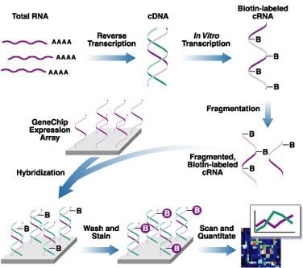
Genexpressionsanalyse Ablauf

Slide 13
Normalisierung Allgemein
Ziel: Vergleich Genexpressionslevel von verschiedenen Experimenten
Grundidee: entferne systematische Fehler in den Daten, erhalte aber die Variation in der Genexpression, die aufgrund von biologisch relevanten Veränderungen in der Transkription auftritt

Slide 14
RMA (Robust Multichip Average)-Normalisierung
Hintergrundkorrektur
Quantil-Normalisierung
Zusammenfassung

Slide 15
Hintergrundkorrektur
entfernt lokale Artefakte und „Rauschen“ der einzelnen Microarrays
Annahmen: PM= Signal + Hintergrundsignal
Hintergrundwerte sind normalverteilt und Signale sind exponentialverteilt

Slide 16
Quantil-Normalisierung
entferne Arrayeffekte -> Vergleich Expressionswerte verschiedener Microarrays
vergleicht Expressionslevel zwischen den Microarrays für verschiedene Quantile
nutzt q-q-Plot
ist robust gegenüber Ausreißern

Slide 17
Zusammenfassung
Intensitäten der probe sets werden zu jeweils einem Genexpressionswert zusammengefasst
verwendet Median-Polishing

Slide 18
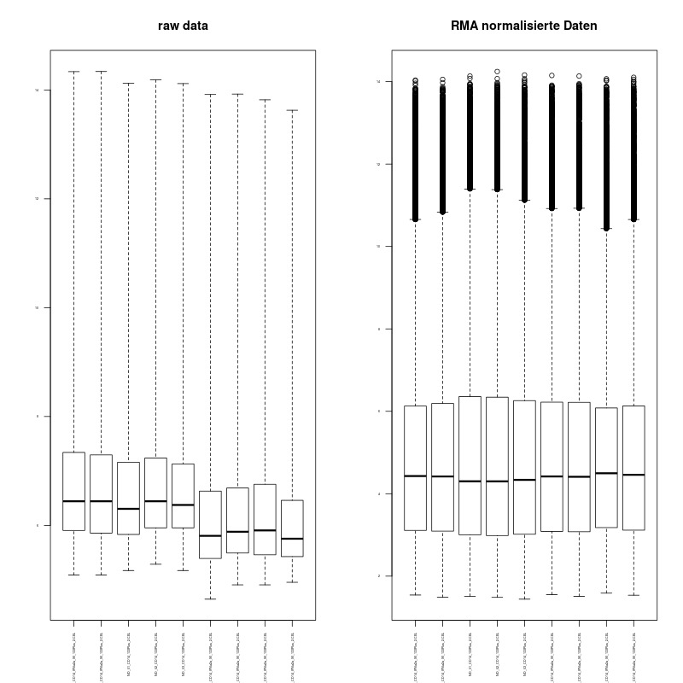
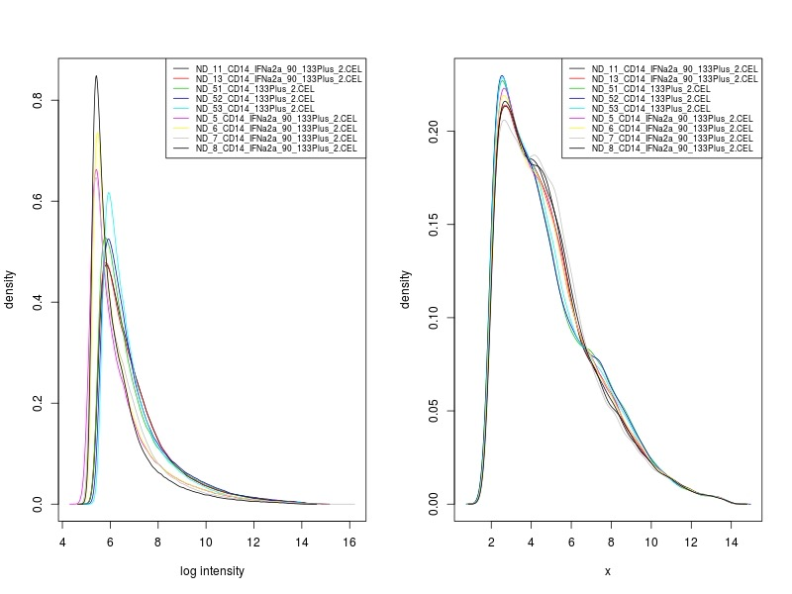
Überprüfung Normalisierung

Slide 19
weitere Normalisierungsverfahren: GCRMA
Ähnlichkeit mit RMA-Normalisierung
verwendet zur Hintergrundkorrektur neben PM- und MM Intensitäten
nicht zwangsläufig besser
weitere Normalisierungsverfahren MAS5, Plier, VSM, dChip

Slide 20
Qualitätskontrolle

Slide 21
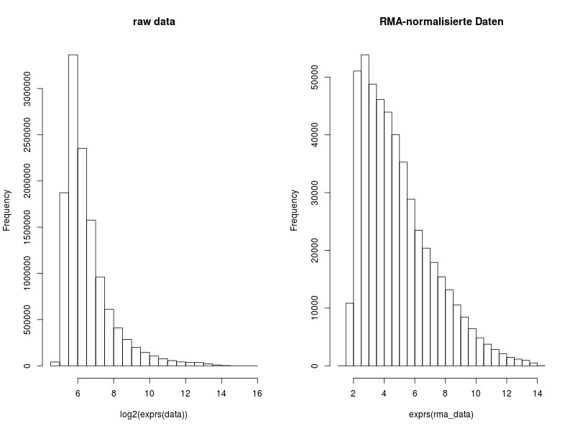
Histogramm

Slide 22
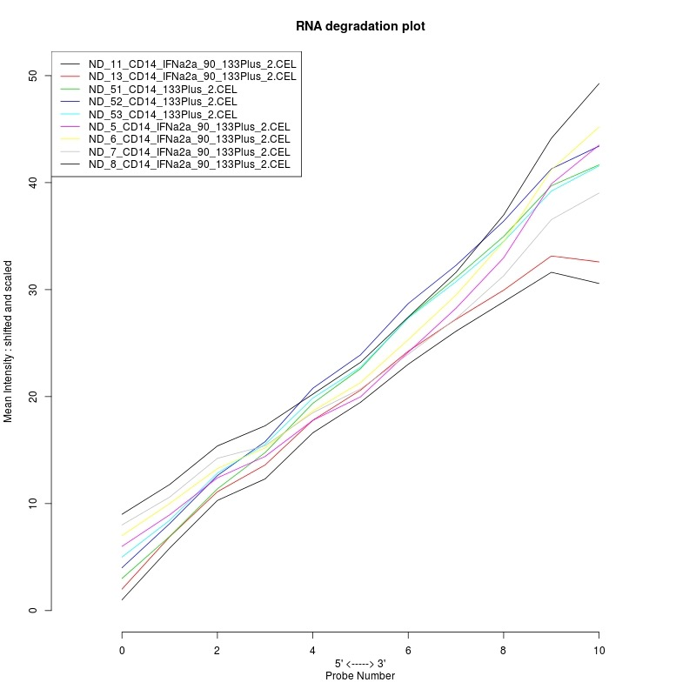
RNA-Degradation-Plot

Slide 23
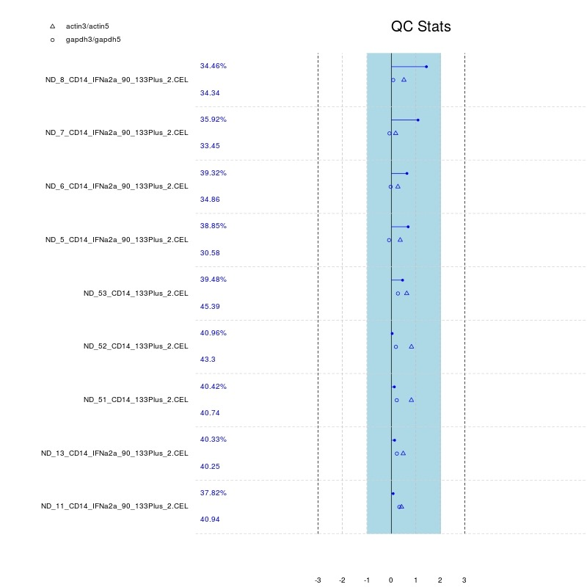
Quality-Control-Plot

Slide 24
Quellen
https://www.dkfz.de/gpcf/affymetrix_genechips.html
http://www.zhb.uni-luebeck.de/epubs/ediss817.pdf
http://cswww.essex.ac.uk/staff/langdon/genechip/
http://math.usu.edu/jrstevens/stat5570/1.4.Preprocess_4up.pdf
http://www.ub.edu/stat/docencia/bioinformatica/microarrays/ADM/slides/2_PreprocessingMicroarrayData-2-Preprocessing%20and%20Normalization.pdf
https://genevestigator.com/userdocs/manual/qc.html
http://arrayanalysis.org/main.html
http://sites.stat.psu.edu/~naomi/talks/%20AffyIntro.pdf
https://de.wikipedia.org/wiki/DNA-Chip-Technologie

